Slide 1
  VIỆN TIÊU CHUẨN LÂM SÀNG VÀ XÉT NGHIỆM (CLSI)
  KHOA VI SINH

Slide 2
NHIỆM VỤ CỦA UỶ BAN THỬ NGHIỆM NHẠY CẢM KHÁNG SINH
Phát triển pp tham chiếu chuẩn cho thử nghiệm KS
Cung cấp QC cho PP thử nghiệm
Xác định tiêu chuẩn diễn giải kết quả thử nghiệm KS
Điều chỉnh và tối ưu hoá các tiêu chuẩn
Gợi ý về chiến lược thử nghiệm và báo cáo
Khuyển khích trao đổi với người sử dụng

Slide 3
I. LỰA CHỌN KS VÀ THỬ NGHIỆM
BÁO CÁO
- Việc lựa chọn KS phù hợp nhất phụ thuộc vào phòng xét nghiệm vi sinh kết hợp với bs lâm sàng, khoa dược, khoa KSNK
- Các ks trong cùng một ô để chỉ chúng cùng một nhóm KS nên giai thích kết quả và hiệu quả tương tự.
- Thử nghiệm báo cáo theo nhóm: Nhóm A,B,C,U,O,InV

Slide 4
Thử nghiệm báo cáo theo nhóm
I. LỰA CHỌN KS VÀ THỬ NGHIỆM
BÁO CÁO
Nhóm A: Thử nghiệm ưu tiên thường quy và báo cáo thường quy
Nhóm B: củng cố thử nghiệm ưu tiên và báo cáo chọn lọc ( báo cáo trong Th kháng,không dung nạp, di ứng, không đáp ứng với các KS nhóm A hoặc đa nhiễm, nhiễm nhiều vị trí
Nhóm C: Bổ sung Thử nghiệm ở những bệnh viện có tác nhân kháng lại những ks hang đầu hoặc BN có tiền sử kháng lại các KS ưu tiên
Nhóm Inv: Nhóm kS đang trong quá trình nghiên cứu và thử nghiệm.
Nhóm U: Thường dung điều trị nhiễm trung tiết niệu. KS nhóm này ko được phép dung với nhóm căn nguyên phân lập được ngoài đương tiết niệu

Slide 9
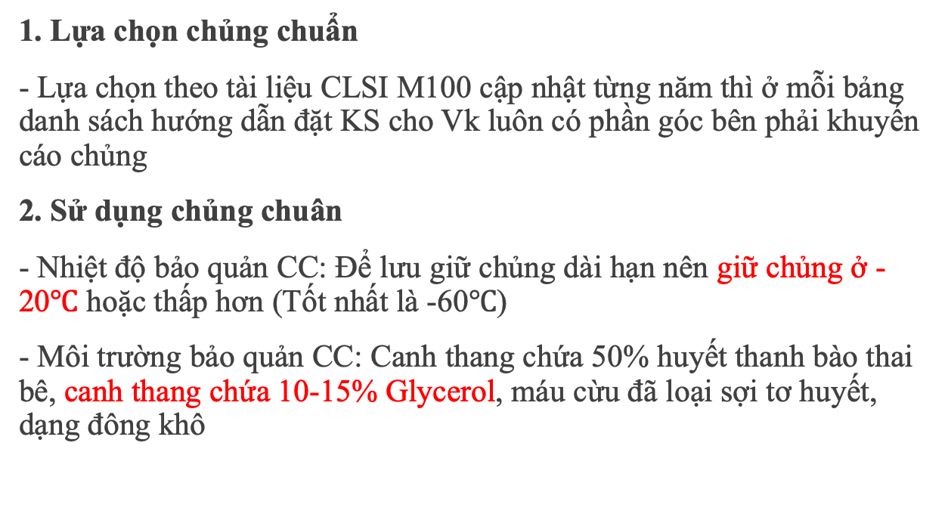
CHỦNG CHUẨN QC
1. Lựa chọn chủng chuẩn
- Lựa chọn theo tài liệu CLSI M100 cập nhật từng năm thì ở mỗi bảng danh sách hướng dẫn đặt KS cho Vk luôn có phần góc bên phải khuyến cáo chủng
2. Sử dụng chủng chuân
- Nhiệt độ bảo quản CC: Để lưu giữ chủng dài hạn nên giữ chủng ở -20$℃$ hoặc thấp hơn (Tốt nhất là -60$℃$)
- Môi trường bảo quản CC: Canh thang chứa 50% huyết thanh bào thai bê, canh thang chứa 10-15% Glycerol, máu cừu đã loại sợi tơ huyết, dạng đông khô

Slide 10

F1
Chủng gốc: gồm 5 ăng
dùng cho 5 lần ria giữ chủng
Chủng gốc
F1
Đĩa gốc
Đĩa gốc: cấy từ chủng gốc ra
Ống Lưu chủng gốc 25 viên bi cao su
Ống Lưu chủng gốc 25 viên bi cao su
Ống Lưu chủng gốc 25 viên bi cao su
Ống Lưu chủng gốc 25 viên bi cao su
Từ đĩa gốc giữ chủng chuẩn
ra 4 ống lưu chủng có 25
viên bi cao su
F2
F2
Đĩa chủng tháng
Chủng tháng:
- Mỗi lần sử dụng 1 viên bi để cấy chủng tháng,
- Chủng này sẽ sử dụng trong 1 tháng, bảo quản ở nhiệt độ 2-8$℃$
F3
Đĩa chủng tuần
Đĩa chủng tuần
Đĩa chủng tuần
Đĩa chủng tuần
Chủng tuần:
- Là chủng cấy chuyển và sủ dụng hàng ngày
- Sử dụng trong 1 tuần là bỏ

Slide 11
THỰC HIỆN QC HÀNG NGÀY
A. QC 30 ngày liên tiếp
- Với khoanh giấy kháng sinh: thử nghiệm chấp nhận được khi không quá 3/30 kết quả liên tiếp cho mỗi phối hợp 1KS/1 chủng nằm ngoài giới hạn cho phép (trong trường hợp vượt quá phòng thi nghiệm phải tìm nguyên nhân và hành động khắc phục)
- Với Card QC 30 ngày liên tiếp cho 1 loại Card với 1 loại chủng chuẩn: kết quả được chấp nhận khi không quá 3/30 nằm ngoài giới hạn cho phép (Phải đúng tất cả các tính chất thử nghiệm, chỉ cần 1 tính chất ngoài giới hạn coi như card đó bị out)
Chú ý: QC thực hiện cho mỗi lô KS, mỗi mẻ môi trường mới, mỗi lần nhận KS, môi trường.
B. QC 20 ngày liên tiếp
- Với khoanh giấy kháng sinh: thử nghiệm chấp nhận được khi không quá 1/20 kết quả liên tiếp cho mỗi phối hợp 1KS/1 chủng nằm ngoài giới hạn cho phép (trong trường hợp vượt quá phòng thi nghiệm phải tìm nguyên nhân và hành động khắc phục)
- Với Card QC 20 ngày liên tiếp cho 1 loại Card với 1 loại chủng chuẩn: kết quả được chấp nhận khi không quá 1/20 nằm ngoài giới hạn cho phép (Phải đúng tất cả các tính chất thử nghiệm, chỉ cần 1 tính chất ngoài giới hạn coi như card đó bị out)
Chú ý: QC thực hiện cho mỗi lô KS, mỗi mẻ môi trường mới, mỗi lần nhận KS, môi trường.

Slide 12
THỰC HIỆN QC TUẦN
- Điều kiện QC hàng ngày sang hàng tuần:
Thử nghiệm tất cả các chủng chuẩn 20-30 lần liên tiếp và ghi nhận kết quả đều chấp nhận sẽ chuyển sang QC Tuần.
Note: Trong trường hợp có thêm một loại kháng sinh mới hoặc thay đổi nhà sản xuất cần thử nghiệm 20-30 ngày liên tiếp và ghi nhận kết quả trước khi được thử nghiệm hàng tuần.

Slide 13
DANH SÁCH CHỦNG CHUẨN
Danh mục chủng chuẩn chạy trên máy VITEK |  |  | Danh mục chủng chuẩn TỐI THIỂU chạy trên máy VITEK |  | Đanh mục khoa dự trù
1 | Thẻ định danh GN (Trực khuẩn Gram âm) | 1 | Thẻ định danh GN (Trực khuẩn Gram âm) | 1 | Thẻ định danh GN (Trực khuẩn Gram âm)
 | Enterobacter hormaechei ATCC® 700323 |  | Enterobacter hormaechei ATCC® 700323 |  | Enterobacter hormaechei ATCC® 700323™*
 | Stenotrophomonas maltophilia ATCC® 17666 |  | Stenotrophomonas maltophilia ATCC® 17666
2 | Thẻ định danh GP (Cầu khuẩn Gram dương) | 2 | Thẻ định danh GP (Cầu khuẩn Gram dương) | 2 | Thẻ định danh GP (Cầu khuẩn Gram dương)
 | Enterococcus casseiliflavus ATCC® 700327 |  | Enterococcus casseiliflavus ATCC® 700327
 | Staphylococcus saprophyticus ATCC® BAA-750™ |  | Staphylococcus saprophyticus ATCC® BAA-750™
3 | Thẻ định danh nấm YST (Nấm men) | 3 | Kháng sinh đồ trực khuẩn Gram âm | 3 | Kháng sinh đồ trực khuẩn Gram âm
 | Candida albicans ATCC® 14053 |  | Escheriachia coli ATCC 25922 |  | Escherichia coli ATCC® 25922™*
4 | Thẻ định danh NH (Neisseria/Haemophilus) |  | Pseudomonas aeruginosa ATCC 27853
 | Eikenella corrodens ATCC BAA-1152 | 4 | Kháng sinh đồ cầu khuẩn Gram dương | 4 | Kháng sinh đồ cầu khuẩn Gram dương
5 | Thẻ định danh ANC (kỵ khí và Corynebacteria) |  | Enterococcus faecalis ATCC 29212 |  | Staphylococcus aureus ATCC 29213
 | Clostridium septicum ATCC 12464 |  | Enterococcus faecalis ATCC 51299
 | Bacteroides ovatus ATCC BAA-1296 |  | Staphylococcus aureus ATCC 29213
6 | Kháng sinh đồ trực khuẩn Gram âm | 5 | Kháng sinh đồ Liên cầu | 5 | Kháng sinh đồ Liên cầu
 | Escheriachia coli ATCC 25922 |  | Streptococcus pneumoniae ATCC 49619 |  | Streptococcus pneumoniae ATCC® 49619™*
 | Escheriachia coli ATCC 35218
 | Klebsiella pneumoniae ATCC 700603 |  |  | 6 | Khoanh giấy
 | Pseudomonas aeruginosa ATCC 27853 |  |  |  | Haemophilus influenzae ATCC® 49247™*
7 | Kháng sinh đồ cầu khuẩn Gram dương
 | Enterococcus faecalis ATCC 29212
 | Enterococcus faecalis ATCC 51299
 | Staphylococcus aureus ATCC 29213
 | Staphylococcus aureus ATCC BAA-976
 | Staphylococcus aureus ATCC BAA-977
 | Staphylococcus aureus ATCC BAA-1026
8 | Kháng sinh đồ Liên cầu
 | Streptococcus pneumoniae ATCC 49619
 | Staphylococcus aureus ATCC 29213
 | Staphylococcus aureus ATCC BAA-977
9 | Kháng sinh đồ nấm men
 | Candida kreusel ATCC® 6258

Slide 14
  3. NHÓM XÉT NGHIỆM SINH HỌC PHÂN TỬ
  HBV ĐO TẢI LƯỢNG
  HỆ THỐNG TỰ ĐỘNG

Slide 15
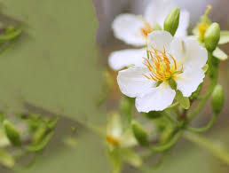
Trân trọng cảm ơn !

